Slide 1
Parcial 11/12
Tercera fecha

Slide 2
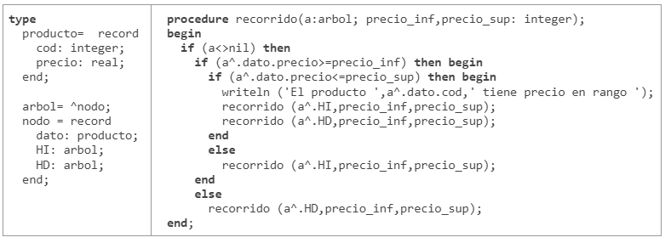
Módulo Imperativo
1- Dado el ABB de productos declarado, ordenado por el campo cód. Se quiere mostrar los productos con precio entre 100 y 200. Indique si el procedure recorrido resuelve la consigna. Justifique.
2- Responda Verdadero o Falso. Justifique la respuesta.
Un árbol binario de búsqueda es una estructura de datos lineal.

Slide 3
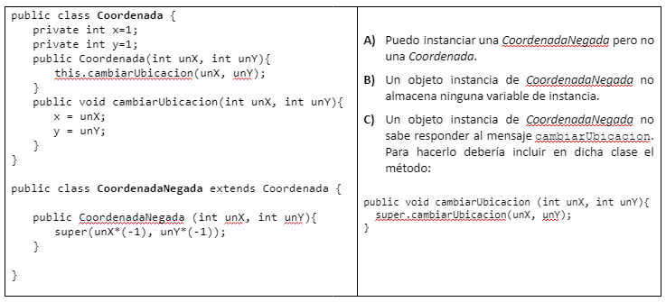
Módulo Objetos
Dadas las siguientes clases. Indique para cada afirmación si es Verdadera o Falsa. Justifique su respuesta.

Slide 4
Módulo Concurrente
En la ciudad existen 1 robot papelero, 1 robot florero y 1 robot jefe. El papelero debe juntar todos los papeles del área delimitada por la esquina (15,15) y la esquina (50,30). El florero debe juntar todas las flores del área delimitada por la esquina (25,15) y la esquina (70,30).
Además, el jefe debe posicionarse en la esquina (80,90) e informar qué robot terminó primero su trabajo.
El jefe inicia en la esquina (1,1)
El florero en la esquina (2,2)
El papelero en la esquina (3,3)
Se pide: declarar las áreas que se necesitan para resolver el problema planteado. JUSTIFICAR su decisión.

Slide 5
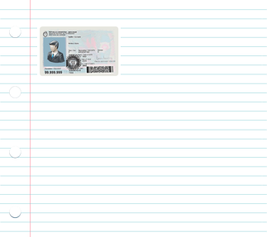
Enviar la foto del examen junto con la foto de DNI al siguiente correo:
parcialtallerFI@gmail.com
En el asunto del correo especificar
Examen teórico - <apellido y nombre> - SALA Nro….

